Slide 1
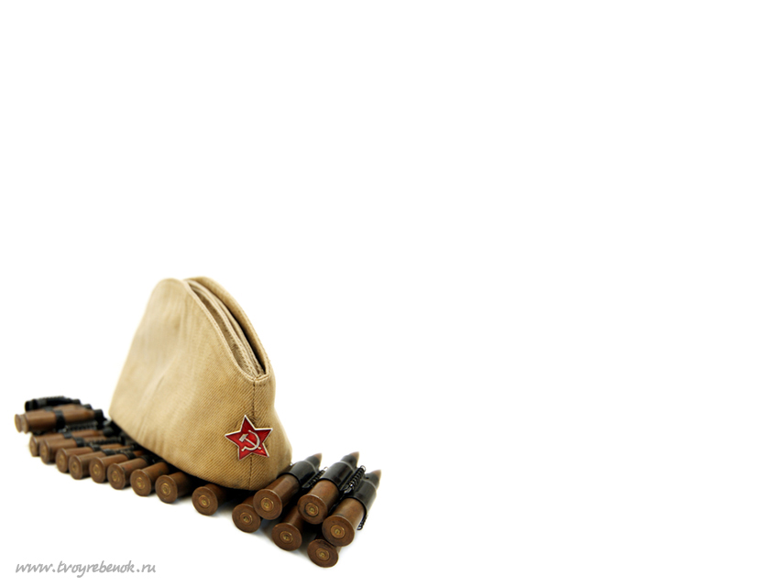
Тарчане - Герои Советского Союза

Slide 2
Василий Иванович ВАСИЛЬЕВ (25 марта 1922 - 29 августа 1980)
Награжден орденом Ленина, тремя орденами Красной Звезды, орденом Отечественной войны 1 степени и многими медалями.

Slide 3
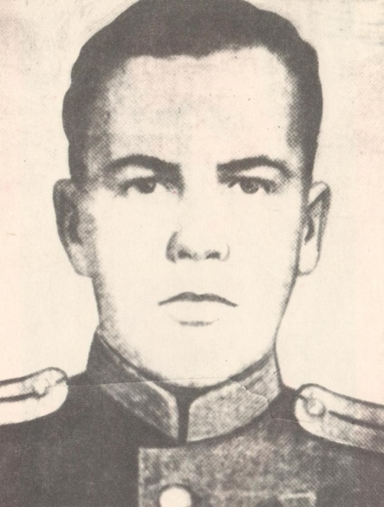
Николай Александрович Евстафьев (1 апреля 1925 - 20 июня 1965)
В 1944 году при форсировании Дуная совершил подвиг, за который ему было присвоено звание Героя Советского Союза. Награжден орденом Ленина, несколькими медалями.

Slide 4
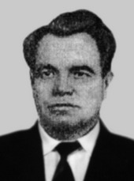
Семен Павлович ЗОЛОТАРЕВ (10 февраля 1914 - 16 мая 1993 )
Награжден орденом Ленина, тремя орденами Красного Знамени, орденом Александра Невского, Отечественной войны 1 степени, Красной Звезды.

Slide 5
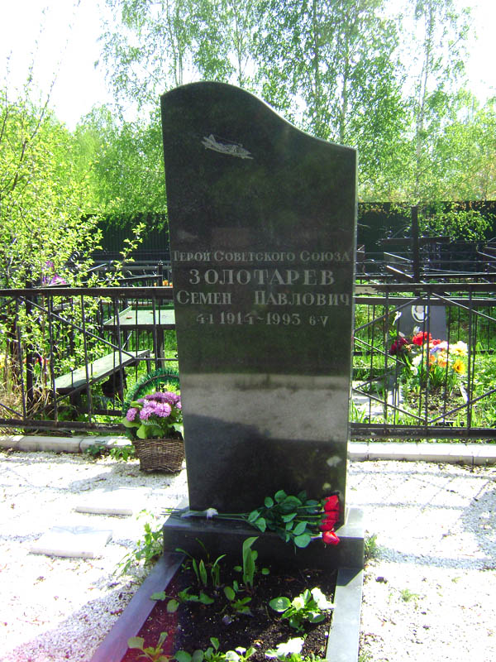
Памятник Герою Советского Союза – Золотарёву Семену Павловичу.

Slide 6
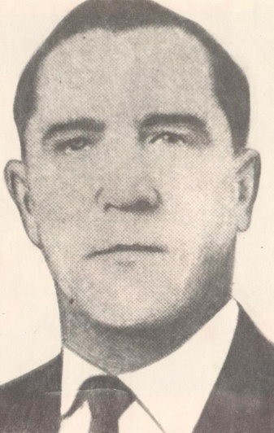
Петр Георгиевич КОСЕНКОВ (24 марта 1923 - июнь 1974 )
Награжден орденами Ленина, Красной Звезды, Октябрьской революции и несколькими медалями. 21 марта 1945 года ему призвано звание Героя Советского Союза.

Slide 7
Мемориальная доска Петру Георгиевичу Косенкову на здании индустриально-педагогического колледжа.

Slide 8
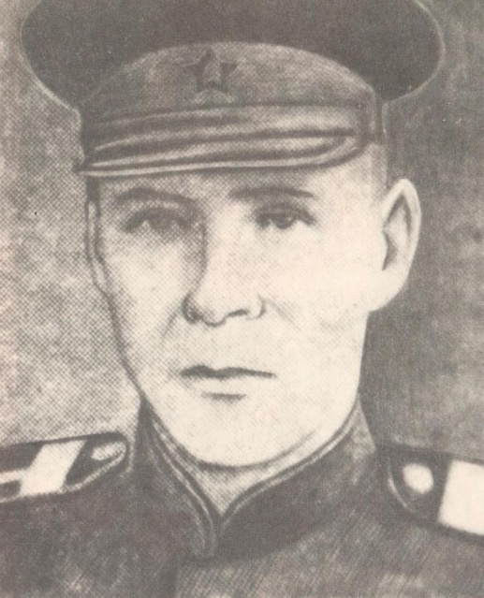
Михаил Михайлович КУЗЬМИН (5 марта 1918 - 1998)
Награжден орденами Ленина, «Знак Почета», несколькими медалями. 20 декабря 1943 года присвоено звание Героя Советского Союза.

Slide 9
Из воспоминаний Михаила Михайловича Кузьмина:
«14 октября 1943 года гитлеровцы пытались вернуть потерянные позиции. Мы были на правом берегу, когда немцы обнаружили нас. В стане начался переполох. Гитлеровцы не знали, откуда несутся наступают основные силы, так как Днепр мы форсировали сразу в трех местах. Едва успели закончить рытье огневой позиции и маскировку ее, начался рассвет. Товарищи легли отдохнуть, мы с Гирщиком заняли места у орудия. Смотрю, правее меня движутся фашистские танки. Я сосчитал, их было более 40. Начался бой».

